Slide 1
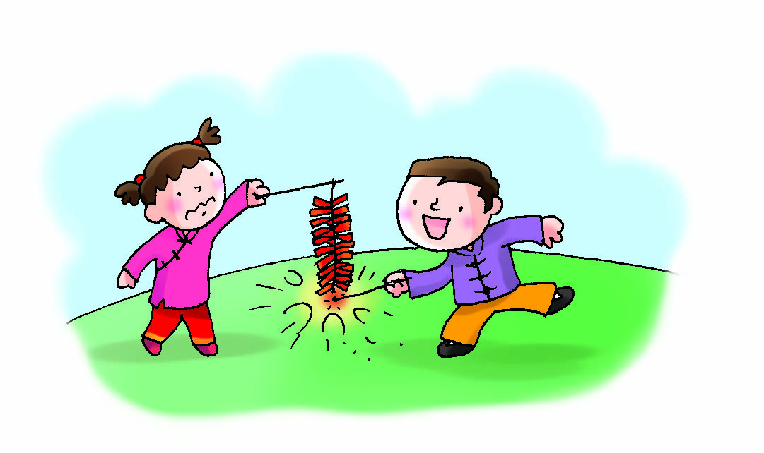
周會主題：中國傳統節日－春節
1
中國傳統節日－春節

Slide 2
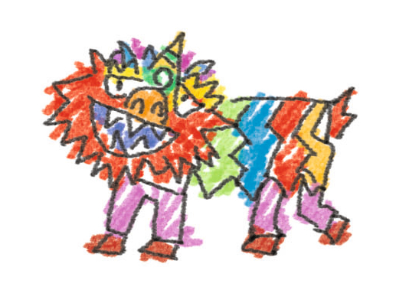
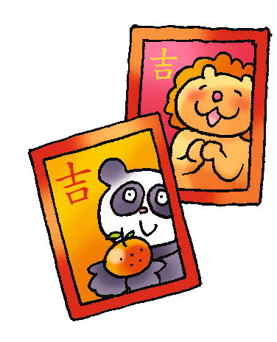
周會主題：中國傳統節日——春節
2
壓歲錢的傳説
傳說有一種妖怪叫「祟」會在除夕夜出來
「祟」會摸熟睡着的孩子的頭使他們變成傻子
有一年，有一對夫婦用紅紙包着銅錢，放在孩子的枕頭下，把「祟」嚇跑了
「祟」與「歲」諧音，之後逐漸演變為「壓歲錢」

Slide 3
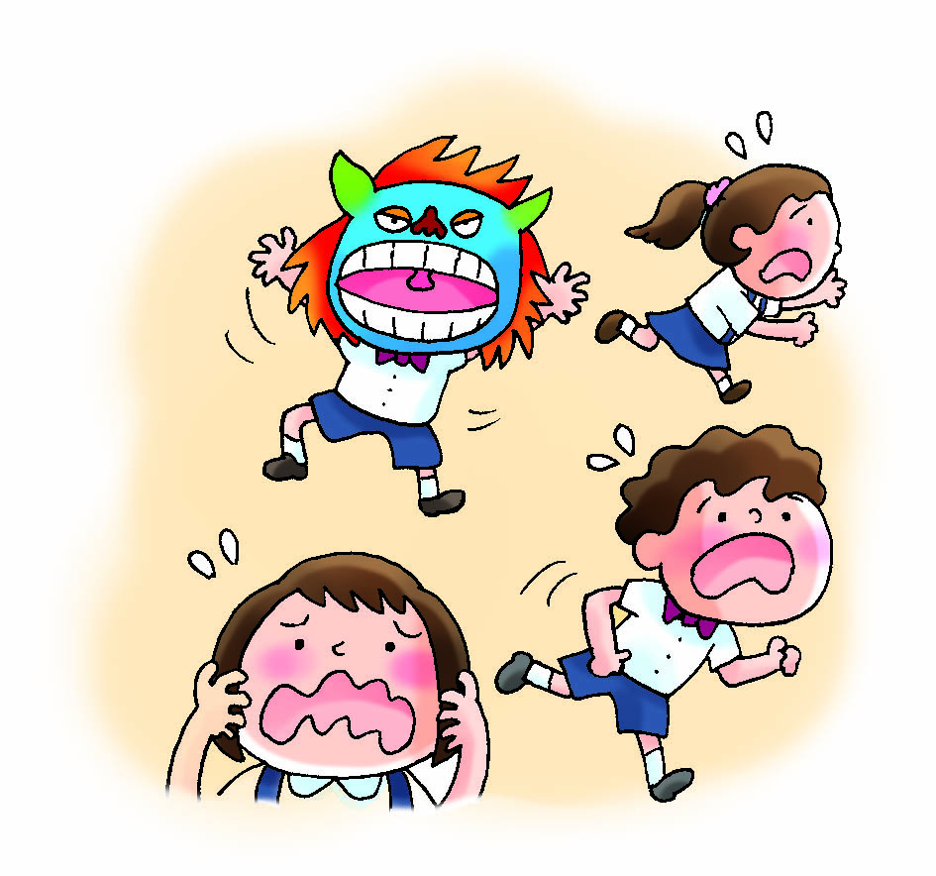
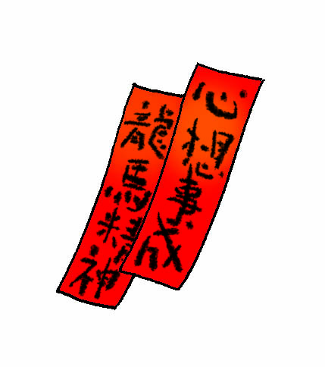
周會主題：中國傳統節日——春節
3
春節的傳説
每年除夕，年獸會下山吞食牲畜，傷害人命
有一個老人告訴村民年最怕紅色、火光和響聲
年獸發現村中燈火通明，聽到爆竹聲，嚇得逃走
從此每年除夕，家家貼紅對聯、燃放爆竹
這風俗越傳越廣，成了中國的傳統節日——春節

Slide 4
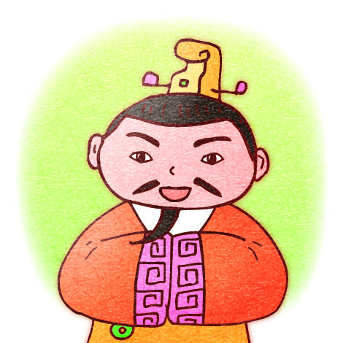
周會主題：中國傳統節日——春節
春節的起源
4
起源於上古信仰、祭祀文化
人們會在年初舉行祭祀活動，祈求來年五穀豐登、人畜興旺
古代「春節」被稱為「新正」、「元旦」、「新歲」等， 「春節」一詞是在辛亥革命以後才確立的

Slide 5
周會主題：中國傳統節日——春節
5
春節文化意義
「人倫精神」

Slide 6
周會主題：中國傳統節日——春節
6
承載祝福
賀年食品
年糕的諧音是「年高」，寓意步步高升
年糕對老人和小孩來説，有長壽、快高長大之意
糖柑桔代表大吉大利
煎堆寓意金銀滿屋
笑口棗則是笑口常開

Slide 7
周會主題：中國傳統節日——春節
7
承載祝福
慶祝活動
舞龍代表希望帶來吉祥好運
舞獅寓意吉祥和繁榮，並有驅邪的作用
舞龍舞獅為我們新的一年帶來祝福，祈求神明來年的保佑，驅逐霉運和煩惱

Slide 8
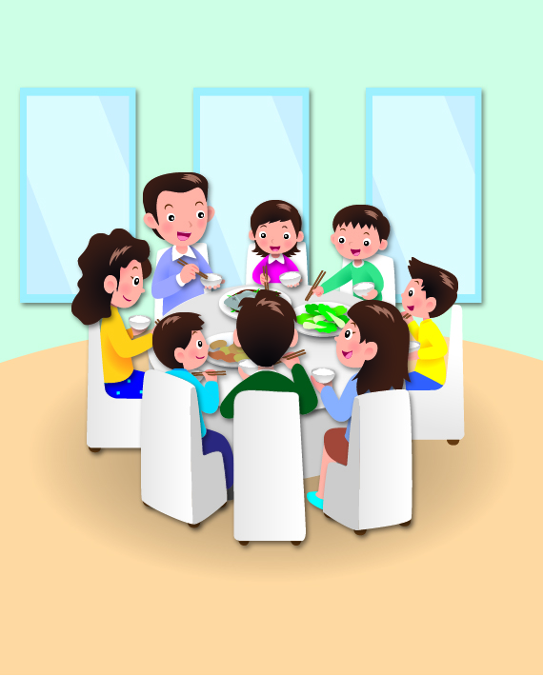
周會主題：中國傳統節日——春節
8
孝道
年夜飯又稱「團圓飯」
一家大小在除夕夜吃飯
在外的親戚家人都會回來，與長輩團聚
代表晚輩對長輩的孝道和思念，承載了思鄉之情
體現了中華文化的「禮孝人倫」精神

Slide 9
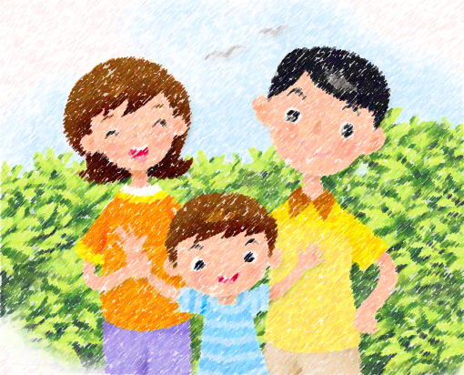
周會主題：中國傳統節日——春節
9
傳統習俗
一家人在除夕夜「守歲」
「守歲」就是全家人圍坐在一起，熬夜迎接新年的到來
年者守歲，有珍愛光陰的意思
晚輩守歲，是為了和父母長輩一起守住時光
承載着孝道的意義

Slide 10
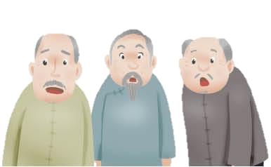
周會主題：中國傳統節日——春節
10
思考傳統文化習俗背後的意義。

